Slide 1
약물 리뷰 데이터 감정 분석을 통한 약물 검색 시스템
20233544 김한울
20214004 윤태준
20243522 왕성훈

Slide 2
활용 데이터
활용 방법
분석 및 실행 결과
기대 효과

Slide 3
1. 활용 데이터
drugsComTest_raw.csv
약물 종류별 쓰이는 상황, 리뷰, 별점 등이 기록되어있는 데이터셋
총 53762개의 데이터로 구성
drugs_side_effects_drugs_com.csv
약물 별 사용 용도, 부작용, 브랜드, 처방 필요 여부, 임신 복용 가능 여부, 음주 후 사용 가능 여부, 관련 약물 등의 정보가 포함된 데이터셋
총 데이터 개수: 2966
사용 용도: 병명, 증상 등
부작용: 통증, 우울감, 불안감 등
처방 필요 여부: Rx(처방 필요), OTC(처방 필요하지 않음)
임신 복용 가능 여부
X 절대 사용하면 안됨
D 위험성 경고
C 주의해서 사용
B 비교적 안전
오용 가능성 및 중독성 (마약성) <- 표로 작성
컬럼명 | 설명
uniqueID | 고유 번호
drugName | 약물 이름
condition | 환자 상태
review | 약물에 대한 리뷰
컬럼명 | 설명
Rating | 고유 번호
Date | 약물 이름
usefulCount | 환자 상태

Slide 4
2. 활용 방법
약물 리뷰에 대한 긍정/부정적 리뷰 분류
약물 별 리뷰 데이터셋(drugsComTest.csv)에서 transformer를 활용하여 리뷰 데이터를 긍정/부정적인지 분류 실행
사용자는 약물에 대한 긍정/부정적 리뷰를 나누어 확인 가능
약물에 대한 긍정적/부정적 리뷰 수를 counting하여 긍정적인 리뷰를 가진 약물을 우선적으로 제공
약물 부작용 정보 제공
약물 별 주요 부작용 정보 및 임신, 알코올에 대한 주의 정보 제공
부작용 정보는 리뷰 데이터와 병합하여 사용자에게 함께 제공
증상 별 사용 가능 약물 정보 제공
사용자 증상에 따른 사용 가능한 약물 정보 제공
약물은 긍정적인 리뷰가 많은 순으로 정렬

Slide 5
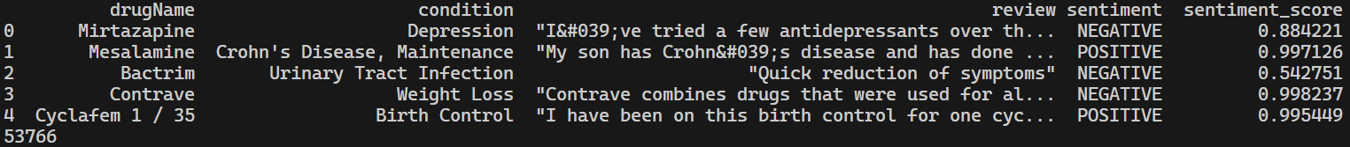
3. 분석 및 실행 결과
긍정/부정적 리뷰 분류
transformer의 sentiment-analysis pipeline을 이용해서 글의 감정을 분석하여 긍정 또는 부정으로 분리한다.
리뷰 데이터 + 부작용 데이터 병합 방법
리뷰 데이터에 존재하는 drugName와 부작용 데이터에 존재하는 drugName이 같을 때 두 행을 결합하여 구성하였다.

Slide 6
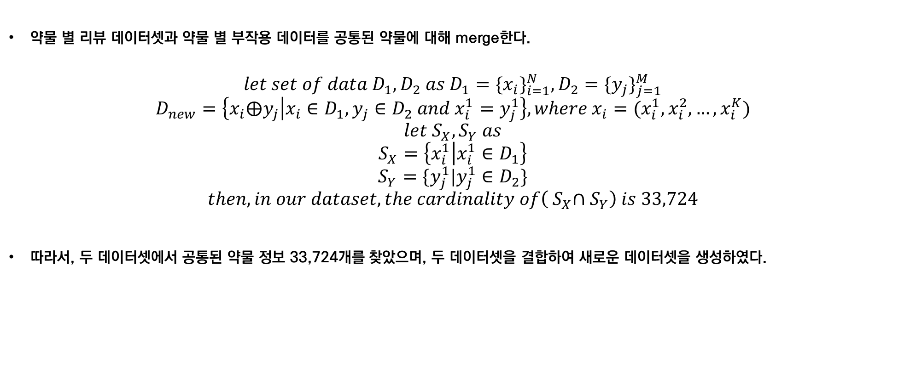
3. 분석 및 실행 결과
약물 별 리뷰 데이터셋과 약물 별 부작용 데이터를 공통된 약물에 대해 merge한다.
$$let set of data D_{1}, D_{2} as D_{1}=\{x_{i}\}_{i=1}^{N},D_{2}=\{y_{j}\}_{j=1}^{M}$$
$$D_{new}=\left\{x_{i}⨁y_{j} | x_{i}∈D_{1},y_{j}∈D_{2} and x_{i}^{1}=y_{j}^{1}\right\}, where x_{i}=(x_{i}^{1},x_{i}^{2},…,x_{i}^{K})$$
$$let S_{X},S_{Y} as$$
$$S_{X}=\left\{x_{i}^{1} | x_{i}^{1}∈D_{1}\right\}$$
$$S_{Y}=\{y_{j}^{1}|y_{j}^{1}∈D_{2}\}$$
$$then, in our dataset, the cardinality of\left({ S}_{X}∩S_{Y}\right) is 33,724$$
따라서, 두 데이터셋에서 공통된 약물 정보 33,724개를 찾았으며, 두 데이터셋을 결합하여 새로운 데이터셋을 생성하였다.

Slide 7
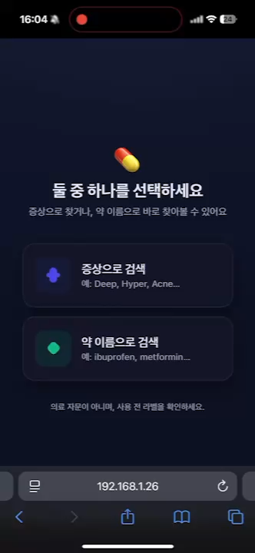
3. 분석 및 실행 결과
실행 결과

Slide 8
4. 기대효과
사용자 중심의 약물 정보 제공
실제 사용자 리뷰 기반으로 긍정/부정 반응이 높은 약물을 우선 추천함으로써 개인의 상황에 맞는 맞춤형 약물 선택 지원 가능
감정 분석 결과를 통해 약물의 실제 체감 효과와 만족도를 객관적으로 확인 가능
안전한 약물 사용 환경 조성
약물 별 부작용, 임신 시 복용 가능 여부, 음주 후 사용 가능 여부 등 주의 정보를 통합 제공해 안전한 복용을 유도
잠재적인 중독성 및 오용 위험 약물을 사전에 인지 가능
데이터 융합을 통합 약물 인사이트 확보
리뷰 데이터와 부작용 데이터 병합을 통해 실제 사용자 경험 + 약학 정보가 결합된 종합적인 약물 분석 시스템 구축
공통 약물 33,724개를 기반으로 한 병합 데이터셋은 향후 AI 기반 약물 추천 모델 학습 데이터로 활용 가능
사회적 산업적 파급효과
환자 맞춤형 치료 지원 및 디지털 헬스케어 서비스 확장
제약사·의료기관의 약물 효과성 평가 자동화 및 신약 연구 지원
온라인 후기 기반 약물 신뢰도 평가 플랫폼으로의 확장 가능

